Slide 1
Handicap & Emploi
Accord agréé et convention d’entreprise
Deux chemins vers l’inclusion
Matinale MEDEF
vendredi 26 mai 2023

Slide 2
Les enjeux d’un accord agréé
Pourquoi négocier un accord en vue de son agrément ?
Enjeu : faire effet levier pour amorcer une politique d’emploi des travailleurs en situation de handicap au sein de l’entreprise en plaçant le sujet du handicap au cœur du dialogue social.
Objectif principal : développer l'emploi direct et durable des personnes handicapées* dans le groupe ou l’entreprise sous toutes ses formes pour répondre à l’obligation d’emploi.
Impacts et valeur ajoutée ?
Gestion directe du budget handicap par le groupe ou l’entreprise
Vaut exécution de l’obligation d’emploi ( article L5212-2 du code du travail)
Levier en matière de dialogue social
Impact positif sur le climat interne
Valorisation de la marque employeur
* (bénéficiaires de l’obligation d’emploi cités aux articles L5212-13 à L5212-15)

Slide 3
En matière de négociation :
Soumis au droit commun de la négociation collective et aux règles spécifiques applicables à chaque niveau de négociation.
Le cadre de l’accord agrée
Etat des lieux
Programme pluriannuel : plan d’embauche et plan de maintien
Contenu de l’accord agrée
Budget prévisionnel
Sensibilisation et communication
Suivi et pilotage
Partenariat secteur protégé et TIH

Slide 4
Les objectifs de la convention d’entreprise
Améliorer qualitativement et quantitativement l’emploi des personnes handicapées dans l’entreprise.
Impulser une dynamique handicap au sein de l’entreprise.
Aider l’entreprise à mettre en œuvre son plan d’actions (sur la base d’un diagnostic préalable) afin d’intégrer la dimension handicap dans la politique ressource humaine de façon pérenne.
Permettre à l’entreprise de s’approprier cette thématique, en vue de devenir autonome et d’aller, le cas échéant, vers un accord négocié.

Slide 5
Les principes structurants de la convention
Pour toute entreprise : tout secteur, toute taille,
Possibilité de conclure des conventions de politique d’emploi globale ou thématique, sur un ou plusieurs champs (alternance, maintien, communication-information…),
Un engagement sur des objectifs précis et détaillés, volontaristes mais réalistes.
Une formalisation dans un plan d’action (issu d’un diagnostic),
Des bilans planifiés avec l’Agefiph (6 mois, 18 mois, 24 mois, 36 mois),
Une durée de 3 ans maximum
Le projet doit être communiqué aux représentants du personnel et soumis à l’avis des représentants syndicaux de l’entreprise,
Possibilité de convention : Sans financement, avec financement.

Slide 6
Accord agréé ou convention : des axes communs pour une politique emploi volontariste
Sensibilisation et formation aux handicaps
Information et communication
Recrutement et intégration
Accompagnement des parcours professionnels
Maintien dans l’emploi et prévention
Partenariats avec les secteurs protégés et adaptés
Pilotage et suivi (Copil, bilans avec l’Agefiph, etc.)
Pour chacun des axes :
Une situation initiale de référence,
Des objectifs,
Des actions pour les atteindre.
A la fin de chaque axe, les indicateurs qui permettront d’évaluer les actions.
Le temps dédiés par les principaux acteurs en charges de la conduite du projet y sont clairement définis.
Notes:
La convention est une feuille de route, conçue avec pédagogie
Les différents axes abordés seront séquencées de la façon suivantes :
Une situation initiale de référence,
Des objectifs,
Des actions pour les atteindre.
La photo de départ est l’existant (DA).
A la fin de chaque axe, les indicateurs qui permettront d’évaluer les actions. L’indicateur peut être quantitatif, notamment différentiel (augmentation du nombre de recrutement, du taux d’emploi, de personnes formés ou encore la baisse du nombre de licenciement…), et/ou qualitatif (meilleure anticipation de situation à risque, participation des managers lors des job dating ou forum de recrutement, meilleurs coordination des acteurs sur les problématique de maintien, …).
Le temps dédiés par les principaux acteurs en charges de la conduite du projet y sont clairement définis;

Slide 7
Agrément de l’accord délivré par:
Le Préfet du département (DDETS) pour les accords de groupe et accords d’entreprise :
Pour les accords de groupe concernant des entreprises situées dans plusieurs départements : le préfet (DDETS) du département où est situé le siège de l'entreprise dominante, définie à l’article L. 2331-1 du code du travail ;
Pour les accords d’entreprise concernant des établissements situés dans plusieurs départements : le préfet (DDETS) du département où est situé le siège de l’entreprise.
La procédure d’agrément de l’accord
Dépôt de l’accord :
Les conventions et accords de groupe ou d’entreprise à déposer sur la plateforme de téléprocédure du www.teleaccords.travail-emploi.gouv.fr . Le service départemental dépositaire des conventions et accords collectifs de travail est celui dans le ressort duquel ils ont été conclus (article D. 2231-5 du code du travail).
Dépôt de la demande d’agrément auprès de l’autorité d’agrément (DDETS ):
le récépissé de dépôt de l’accord ;
l’état des lieux préalable
l’accord signé comprenant les items obligatoires
La demande d’agrément doit être déposée au plus tard le 31 mai de la première année d’entrée en vigueur de l’accord.
Durée de l’agrément 3 ans renouvelable 1 seule fois
Procédure fixée par décret (Décret n° 2019-521 du 27 mai 2019)
Agrément délivré par le préfet (DDETS)
Avis de la CODEI

Slide 8
DSN mensuelle et annuelle (DOETH)
Bilan annuel à présenter au CSE ou comité de groupe + envoi à la DDETS pour info
A l’issue de l’accord : Bilan pluriannuel à transmettre dans les 2 mois qui suivent l’échéance de l’accord
Demande de renouvellement à adresser avant le 31/05 de l’année N
Suivi, Bilan, Renouvellement

Slide 9
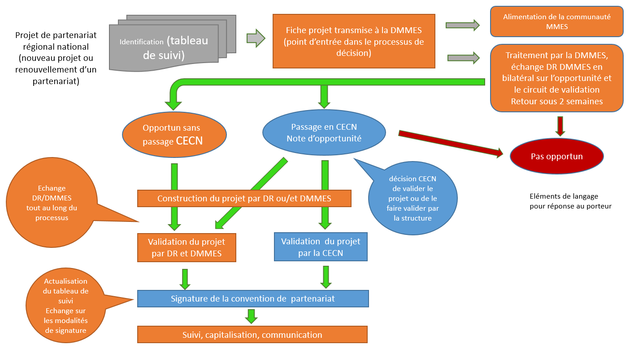
Parcours de validation d’une convention

Slide 10
L’organisation dédiée au projet
Dans l’entreprise
L’animation et la conduite du projet : Le référent handicap / Mission handicap (Chef de projet + référents locaux),
La mobilisation des acteurs opérationnels (Direction de la Communication, des Achats, etc.),
Les modalités de pilotage (composition du COPIL, fréquence des réunions, etc.) et de suivi, (information des IRP et association des Organisations syndicales)
Un chargé d’études dédié
L’accès à la boîte à outils (trames diverses, activateur de Progrès, Réseau des Référents Handicap, Modul Pro, Workplace…
A l’Agefiph

Slide 11
Outils et références
Guide de l'OETH URSSAF et AGEFIPH
INSTRUCTON N° DGEFP/METH/2021/11 du 7 janvier 2021 pour accompagner les entreprises et les groupes dans l’élaboration d’un accord en faveur de l’emploi des travailleurs handicapés en application de l’article L. 5212-8 du code du travail, ainsi que pour agréer, suivre et évaluer cet accord notamment en vue de son renouvellement.
Articles L. 5212-8, R. 5212-12 à R. 5212-19 du code du travail
loi n° 2018-771 du 5 septembre 2018 pour la liberté de choisir son avenir professionnel
Décret n° 2019-521 du 27 mai 2019 relatif à la mise en œuvre de l'obligation d'emploi des travailleurs handicapés par application d'un accord agréé
Décret n° 2019-522 du 27 mai 2019 relatif à la déclaration obligatoire d’emploi des travailleurs handicapés ;
Décret n° 2019-523 du 27 mai 2019 fixant les modalités de calcul de la contribution due au titre de l'obligation d'emploi des travailleurs handicapés.
Décret n° 2020-1350 du 5 novembre 2020 relatif à l'obligation d'emploi en faveur des travailleurs handicapés
Décret n° 2023-296 du 20 avril 2023 relatif aux modalités de fixation du montant de la contribution liée à l'obligation d'emploi des travailleurs handicapés en l'absence de déclaration annuelle de l'employeur et modifiant le calendrier des obligations déclaratives

Slide 12
Convention ou accord agréé ?
 | Convention | Accord agréé
Signataires | La Direction de l’entreprise et l’Agefiph | La Direction de l’entreprise et les organisations syndicales
Validation | Etude du projet par les instances de l’Agefiph | Agrément préfectoral délivré par la DDETS
Obligation légale | L’entreprise continue à verser une contribution à l’Urssaf si elle n’atteint pas le quota de 6 %. | Exonération de la contribution à l’Urssaf
Eligibilité à l’offre Agefiph | Eligibilité à l’ensemble de l’offre lors de la préparation du projet et durant sa mise en œuvre | En-dessous d’un taux d’emploi de 6%, l’entreprise n’est plus éligible à l’offre de services financière.
Financement du projet | Pas systématique | Le budget de l’accord est au moins égal au montant de la contribution.
Durée | 3 ans maximum | 3 ans (renouvelable une fois)

Slide 13
Pour vous accompagner dans la démarche de l’accord agréé :
Nassima EDDAGNI
Chargée de mission emploi, politique du handicap
Nassima.eddagni@rhone.gouv.fr
Tél : 04 87 76 72 16 - 06 24 86 70 77

Slide 14
Pour vous accompagner dans la démarche de la convention :
Nicole Saunier
Chargée d’études et de développement
n-saunier@agefiph.asso.fr
Tél : 04 74 94 64 39 - 06 13 89 92 05
Notes:
La convention est une feuille de route, conçue avec pédagogie
Les différents axes abordés seront séquencées de la façon suivantes :
Une situation initiale de référence,
Des objectifs,
Des actions pour les atteindre.
La photo de départ est l’existant (DA).
A la fin de chaque axe, les indicateurs qui permettront d’évaluer les actions. L’indicateur peut être quantitatif, notamment différentiel (augmentation du nombre de recrutement, du taux d’emploi, de personnes formés ou encore la baisse du nombre de licenciement…), et/ou qualitatif (meilleure anticipation de situation à risque, participation des managers lors des job dating ou forum de recrutement, meilleurs coordination des acteurs sur les problématique de maintien, …).
Le temps dédiés par les principaux acteurs en charges de la conduite du projet y sont clairement définis;

